Slide 1


Управление результатом
от «Билайн»
Екатерина Светенкова
Служба по работе с персоналом и организационному развитию
Северо-Западного региона
ГК «ВымпелКом»
Билайн
11.11.2010

Slide 2

Система управления результатом – предпосылки внедрения
Выход на международные рынки
Интеграция
Мировая экономическая ситуация
ЕДИНАЯ МОДЕЛЬ КОМПЕТЕНЦИЙ, УПРАВЛЕНИЕ РЕЗУЛЬТАТОМ
ЕДИНАЯ КОРПОРАТИВНАЯ КУЛЬТУРА
Билайн
11.11.2010

Slide 3

Принципы Performance Management как инструмента реализации стратегии в ГК «ВымпелКом»
Дисциплина
и чёткость
Цели,
поддерживающие
стратегию
Персональная
ответственность за
определённые KPIs
(KPIs в фокусе)
Измеримость,
конкретность целей
и прозрачность их
постановки
поведенческие принципы культуры,
ориентированной на результат
Фокус на реализации
выбранной стратегии
Проактивность
и вовлечённость
руководителя
эффективные процессы
Регулярный
мониторинг
выполнения
Справедливое
вознаграждение
за результат
Своевременная
корректировка
Объективность
оценки
Билайн
11.11.2010

Slide 4
Основные процессы управления результатом
Управление результатом
Оценка компетенций и планирование развития компетенций
Планирование профессионального развития и реализация планов развития
Постановка целей и
оценка результатов
Принципы и корпоративные цели
Билайн
11.11.2010

Slide 5

Правила постановки целей
1. формулирование ключевых KPI’s по функциям и
составление книг целей по принципу SMART
2. каскадирование ключевых KPI’s и целей до сотрудников
3. при постановке целей учитывается:
формулировка целей;
описание целевого показателя;
планового значения;
динамика цели;
срок завершения;
вес цели;
метод расчета;
источник выполнения цели
Билайн
11.11.2010

Slide 6
Единая модель компетенций
Уровень компетенций
Управленческие компетенции
Базовые компетенции
М5 – М6
Специалисты
Е1 – Е8
Эксперты
Е9 – Е12
М – M2
E11,
M3 – M4
М7 – М12
Структура компетенций (пример)
Базовая
Управленческая
Все сотрудники
М – М2
М3 – М4
М5 – М6
М7 +
поведенческие индикаторы
………………………………
………………………………
……………………………...
поведенческие индикаторы
………………………………
………………………………
………………………………
поведенческие индикаторы
………………………………
………………………………
………………………………
поведенческие индикаторы
………………………………
………………………………
………………………………
поведенческие индикаторы
………………………………
………………………………
………………………………
Билайн
11.11.2010

Slide 7
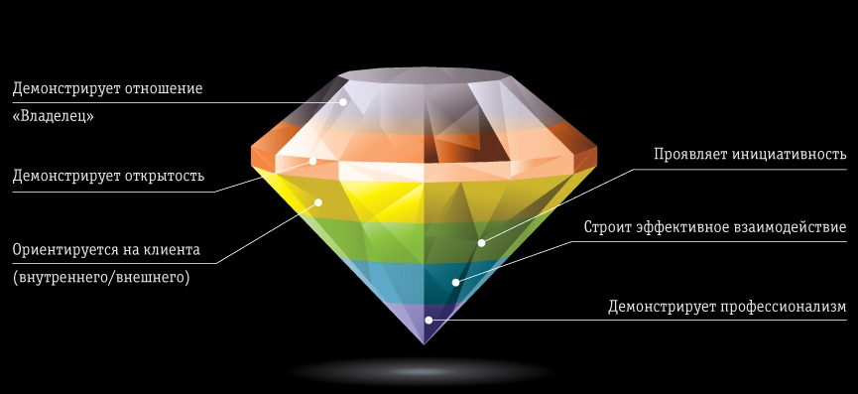
Базовые компетенции
Билайн
11.11.2010

Slide 8
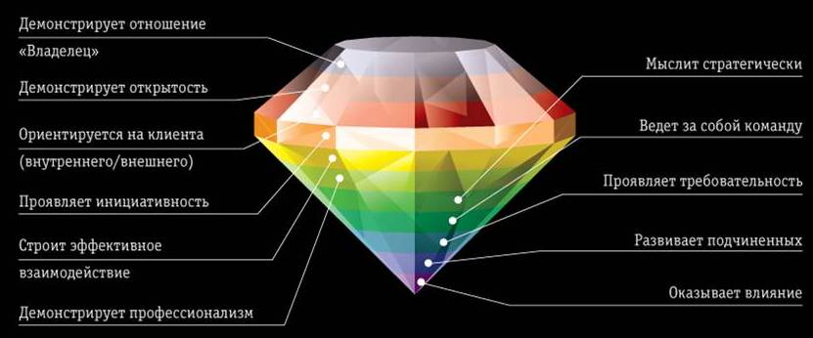
Управленческие компетенции
11.11.2010
Билайн

Slide 9

Оценка результатов – составляющие успеха
постановка целей в соответствии с книгами целей;
мониторинг выполнения целей;
корректировка целей;
оценка соответствия модели компетенций;
проведение оценочного интервью – механизм обратной связи;
выставление объективной оценки;
влияние результатов оценки на
вознаграждение и карьерное
планирование
Билайн
11.11.2010

Slide 10
Управление результатом
помогает Руководителю
грамотно делегировать задачи;
иметь четкое представление о работе, выполняемой сотрудником;
лучше понимать потенциал своих сотрудников;
влиять на достижение результата.
позволяет Компании
обеспечивать реализацию выбранной стратегии наиболее оптимальным способом;
работать над эффективностью внутренних бизнес-процессов;
повышать производительность труда сотрудников;
принимать ключевые управленческие решения о:
переводе сотрудника на другую должность;
компенсационных изменениях сотрудника;
потребностях в развитии и обучении сотрудника;
соответствии сотрудника занимаемой должности.
помогает Сотруднику
четко понимать, какие цели стоят перед его подразделением, и как руководитель видит результат;
согласовать с руководителем процесс выполнения задачи и обрести уверенность в своих действиях;
сэкономить время за счет более точного его распределения;
получать регулярную обратную связь о результатах своей работы;
понимать, какие навыки необходимо развивать.
11.11.2010
Билайн

Slide 11

Спасибо за внимание
Билайн
11.11.2010

